Slide 1
Spring Dasar
Eko Kurniawan Khannedy

Slide 2

Eko Kurniawan Khannedy
Technical architect at one of the biggest ecommerce company in Indonesia
10+ years experiences
www.programmerzamannow.com
youtube.com/c/ProgrammerZamanNow

Slide 3
Eko Kurniawan Khannedy
Telegram : @khannedy
Facebook : fb.com/ProgrammerZamanNow
Instagram : instagram.com/programmerzamannow
Youtube : youtube.com/c/ProgrammerZamanNow
Telegram Channel : t.me/ProgrammerZamanNow
Email : echo.khannedy@gmail.com

Slide 4
Sebelum Belajar
Sudah mengikuti Kelas Java

Slide 5
Agenda
Pengenalan Spring
Inversion of Control
Application Context
Dependency Injection
Bean
Life Cycle
Event Listener
Dan lain-lain

Slide 6
Pengenalan Spring

Slide 7
Pengenalan Spring Framework
Spring Framework adalah framework paling populer di Java
Saking populernya, Spring Framework sampai mengalahkan popularitas Java Enterprise sendiri
Spring Framework dibuat sekitar tahun 2003 oleh Rod Johnson, yang dibuat sebagai alternative Java Enterprise
Spring Framework semakin populer karena sangat ringan dan mudah digunakan dibandingkan Java Enterprise
https://spring.io/

Slide 8
Pengenalan Spring Boot
Spring Boot merupakan framework untuk mempermudah pembuatan aplikasi Spring Framework
Dahulu untuk menggunakan Spring Framework, untuk pemula tidaklah mudah, karena terlalu banyak yang harus dilakukan sebelum bisa membuat aplikasi
Spring Boot menjadikan kompleksitas tersebut ditangani secara otomatis oleh Spring Boot, sehingga kita bisa membuat aplikasi Spring Framework secara cepat tanpa harus melakukan pengaturan apapun
Spring Boot sekarang sudah menjadi salah satu framework wajib ketika kita ingin membuat aplikasi Spring Framework

Slide 9
Kenapa Menggunakan Spring?
Tidak bisa dipungkiri, saat ini Spring adalah satu-satunya framework paling populer di Java
Belum ada yang bisa menandingi popularitasnya di Java
Saking populernya, bahkan banyak perusahaan pindah ke JVM karena ingin menggunakan Spring-nya, bukan Java
Dengan banyaknya bahasa yang bisa berjalan di atas JVM, seperti Kotlin, Groovy dan Scala, maka secara programmer punya banyak pilihan bahasa pemrograman ketika menggunakan Spring
Spring juga sudah banyak sekali diadopsi di banyak perusahaan, baik itu skala besar atau kecil

Slide 10
Ekosistem Pendukung
Spring memiliki ekosistem pendukung yang sangat besar
Spring sendiri tidaklah digunakan untuk menggantikan framework yang sudah ada, melainkan menjahit framework-framework yang sudah ada, menjadi framework yang saling terintegrasi
Spring bisa digunakan terintegrasi dengan baik dengan Bean Validation, Java Persistence API, Servlet, dan lain-lain
Selain itu juga Spring bisa diintegrasikan dengan teknologi yang tidak standar bawaan Java, seperti MongoDB, Consul, Vault, Cassandra, dan lain-lain

Slide 11
Membuat Project

Slide 12
Membuat Project
https://start.spring.io/

Slide 13
Inversion of Control

Slide 14
Inversion of Control
Inversion of Control (IoC) merupakan prinsip dalam pembuatan perangkat lunak, dimana kita melakukan pemindahan kontrol untuk objek atau program ke sebuah container di framework
Tidak seperti biasanya ketika kita membuat aplikasi, dimana kita selalu melakukannya secara manual, dalam IoC, kita menyerahkan banyak pekerjakan ke container IoC
Container IoC memiliki kontrol untuk melakukan eksekusi program kita, memanajemen object pada program kita dan melakukan abstraction terhadap program kita
Saat menggunakan framework IoC, kita biasanya akan mengikuti cara kerja framework tersebut

Slide 15
Spring Inversion of Control
Spring bisa dibilang adalah framework IoC, dimana kita akan menyerahkan banyak sekali pekerjaan dalam program kita ke Spring
Kode program kita akan mengikuti cara kerja Spring

Slide 16
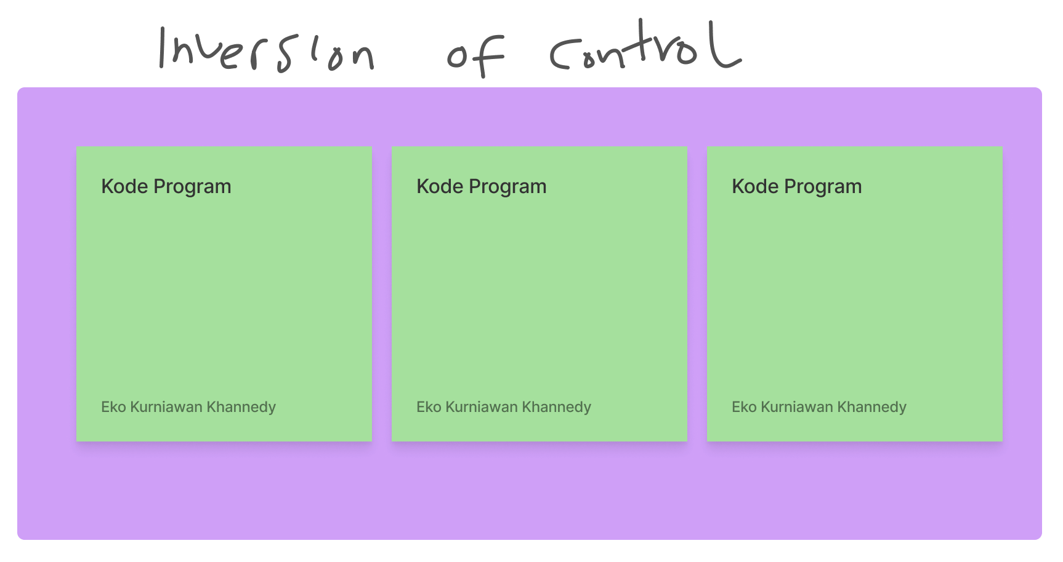
Diagram Inversion of Control

Slide 17
Application Context

Slide 18
Application Context
ApplicationContext adalah sebuah interface representasi container IoC di Spring
ApplicationContext adalah inti dari Spring Framework
ApplicationContext banyak sekali class implementasinya, secara garis besar dibagi menjadi 2 jenis implementasi, XML dan Annotation
Pada versi Spring 3, XML masih menjadi pilihan utama, namun sekarang sudah banyak orang beralih dari XML ke Annotation, bahkan Spring Boot pun merekomendasikan menggunakan Annotation untuk membuat aplikasi Spring
https://docs.spring.io/spring-framework/docs/current/javadoc-api/org/springframework/context/ApplicationContext.html

Slide 19
Configuration
Untuk membuat ApplicationContext menggunakan Annotation, pertama kita bisa perlu membuat Configuration class
Configuration Class adalah sebuah class yang terdapat annotation @Configuration pada class tersebut

Slide 20
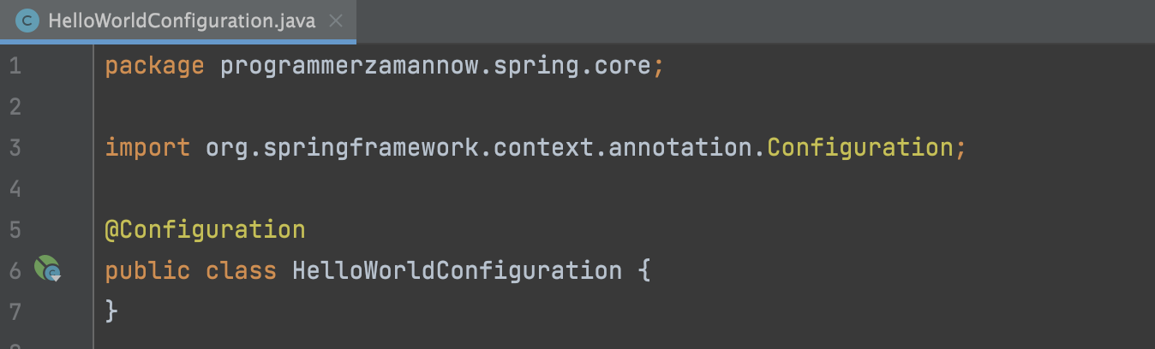
Kode : HelloWorldConfiguration

Slide 21
Membuat Application Context
Selanjutnya, setelah membuat Class Configuration, kita bisa menggunakan class AnnotationConfigApplicationContext untuk membuat Application Context
https://docs.spring.io/spring-framework/docs/current/javadoc-api/org/springframework/context/annotation/AnnotationConfigApplicationContext.html

Slide 22
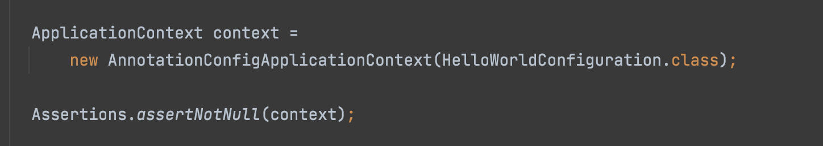
Kode : Membuat Application Context

Slide 23
Singleton

Slide 24
Singleton
Singleton adalah salah satu Design Patterns untuk pembuatan objek, dimana sebuah object hanya dibuat satu kali saja
Dan ketika kita membutuhkan object tersebut, kita hanya akan menggunakan object yang sama
https://refactoring.guru/design-patterns/singleton

Slide 25
Membuat Singleton di Java
Ada banyak cara membuat singleton object di Java
Cara yang paling sering digunakan adalah membuat class yang berisikan static method untuk membuat object dirinya sendiri
Selanjutnya constructor nya dibuat private, agar tidak bisa diakses dari luar
Sehingga user terpaksa menggunakan method static tersebut ketika ingin membuat object nya

Slide 26
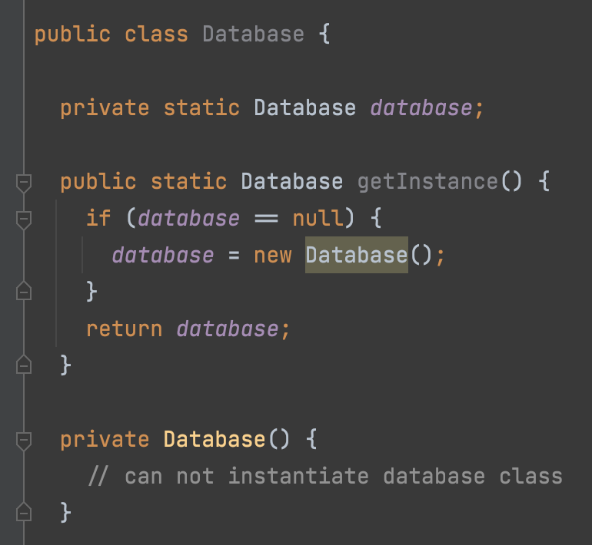
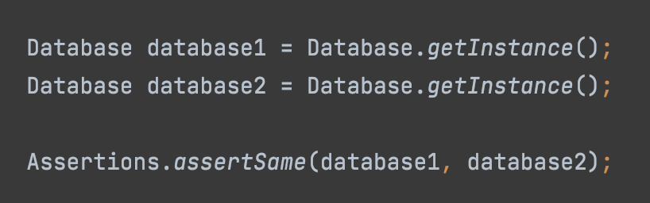
Kode : Singleton Class

Slide 27
Bean

Slide 28
Bean
Saat sebuah object kita masukkan kedalam Spring Container IoC, maka kita sebut object tersebut adalah Bean
Secara default, bean merupakan singleton, artinya jika kita mengakses bean yang sama, maka dia akan mengembalikan object yang sama. Kita juga bisa mengubahnya jika tidak ingin singleton, nanti akan kita bahas di materi tersendiri

Slide 29
Membuat Bean
Untuk membuat bean, kita bisa membuat sebuah method di dalam class Configuration
Selanjutnya nama method tersebut akan menjadi nama bean nya, dan return object nya menjadi object bean nya
Method tersebut perlu kita tambahkan annotation @Bean, untuk menandakan bahwa itu adalah bean
Secara otomatis Spring akan mengeksekusi method tersebut, dan return value nya akan dijadikan object bean secara otomatis, dan disimpan di container IoC

Slide 30
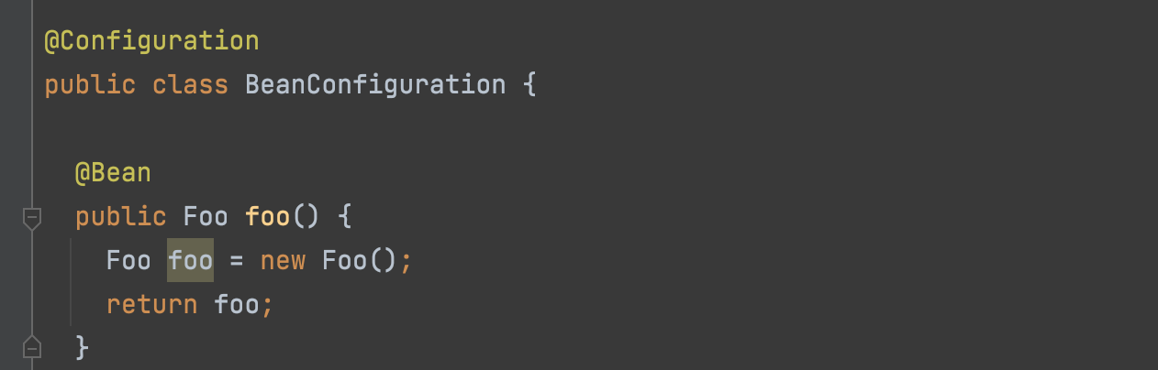
Kode : Membuat Bean

Slide 31
Mengakses Bean
Setelah kita membuat bean, secara otomatis semua object akan di-manage oleh Application Context
Untuk mengakses bean, kita bisa menggunakan method getBean milik Application Context

Slide 32
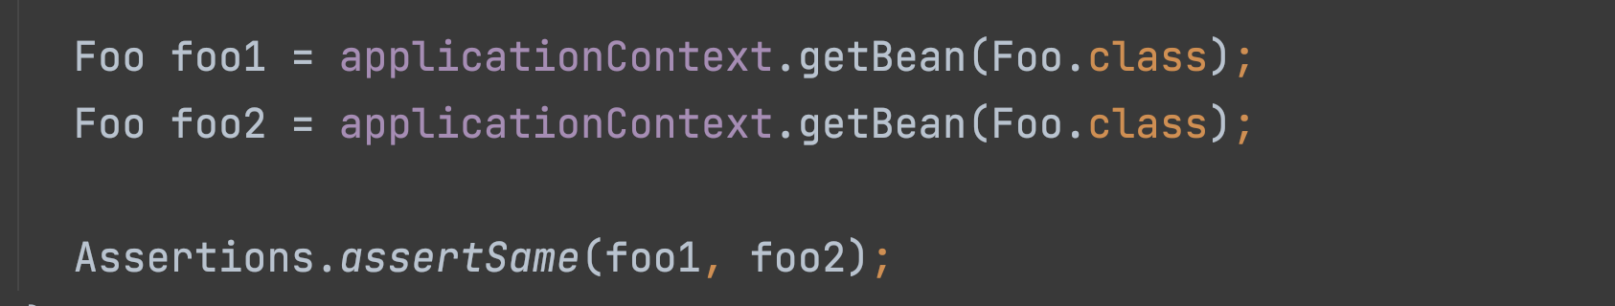
Kode : Mengakses Bean

Slide 33
Duplicate Bean

Slide 34
Duplicate Bean
Di Spring, kita bisa mendaftarkan beberapa bean dengan tipe yang sama
Namun perlu diperhatikan, jika kita membuat bean dengan tipe data yang sama, maka kita harus menggunakan nama bean yang berbeda
Selain itu, saat kita mengakses bean nya, kita wajib menyebutkan nama bean nya, karena jika tidak, Spring akan bingung harus mengakses bean yang mana

Slide 35
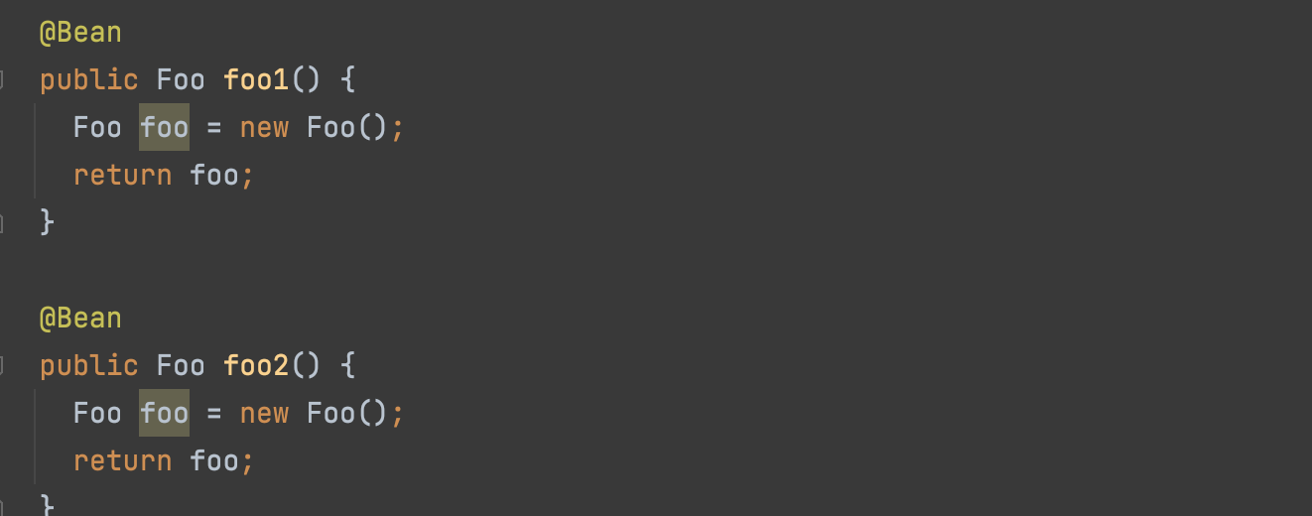
Kode : Duplicate Bean

Slide 36
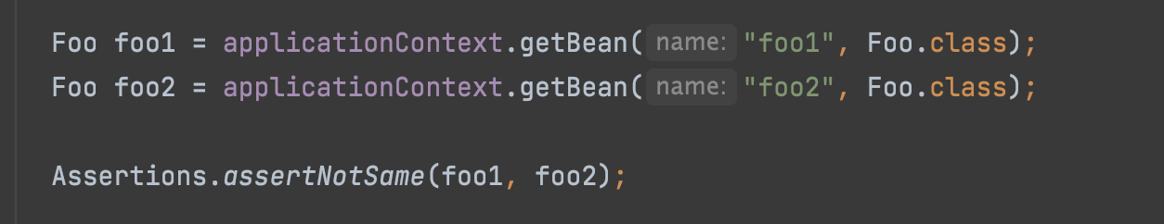
Kode : Mengakses Duplicate Bean

Slide 37
Primary Bean

Slide 38
Primary Bean
Jika terjadi duplicate bean, selain kita sebutkan nama bean nya ketika ingin mengakses bean nya, kita juga bisa pilih salah satu bean menjadi primary
Dengan memilih salah satunya menjadi primary, secara otomatis jika kita mengakses bean tanpa menyebutkan nama bean nya, secara otomatis primary nya yang akan dipilih
Untuk memilih primary bean, kita bisa tambahkan annotaiton @Primary

Slide 39
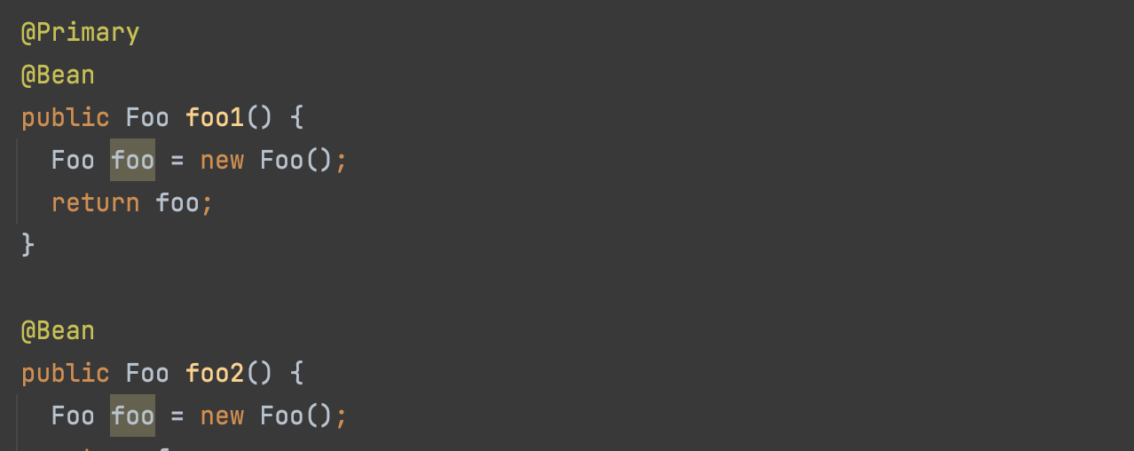
Kode : Primary Bean

Slide 40
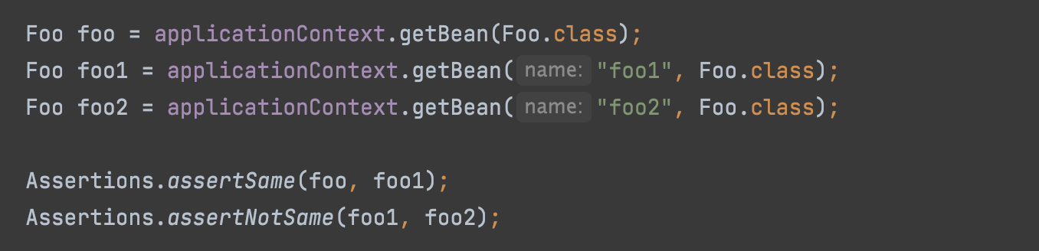
Kode : Mengakses Primary Bean

Slide 41
Mengubah Nama Bean

Slide 42
Mengubah Nama Bean
Secara default, nama bean diambil dari nama method
Namun kadang-kadang kita tidak ingin menggunakan nama method untuk nama bean
Saat project kita sudah besar, kadang bisa jadi nama method sama, walaupun isi bean nya berbeda, dan di Spring, nama bean itu unik, tidak boleh sama
Jika kita ingin mengubah nama bean, kita bisa menggunakan method value() milik annotation @Bean

Slide 43
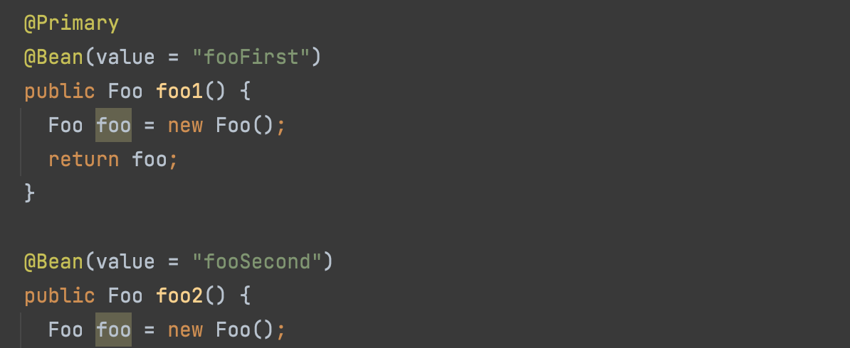
Kode : Mengubah Nama Bean

Slide 44
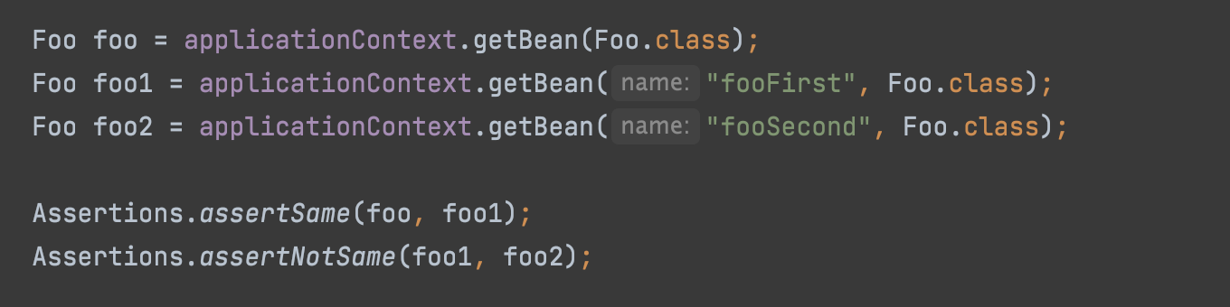
Kode : Mengakses Bean

Slide 45
Dependency Injection

Slide 46
Dependency Injection
Saat kita membuat object, sudah pasti kita sering membuat object yang tergantung dengan object lain
Dependency Injection (DI) adalah teknik dimana kita bisa mengotomatisasi proses pembuatan object yang tergantung dengan object lain, atau kita sebut dependencies
Dependencies akan secara otomatis di-inject (dimasukkan) kedalam object yang membutuhkannya
Spring Framework sejak awal dibilang sebuah framework IoC yang memang cara kerjanya menggunakan Dependency Injection

Slide 47
Tanpa Dependency Injection
Sebenarnya tanpa Dependency Injection pun, kita tetap bisa membuat aplikasi
Namun ketika relasi antar dependencies sangat kompleks, agak ribet untuk kita melakukannya jika harus manual
Oleh karena itu, penggunaan Dependency Injection framework seperti Spring sangat membantu sekali

Slide 48
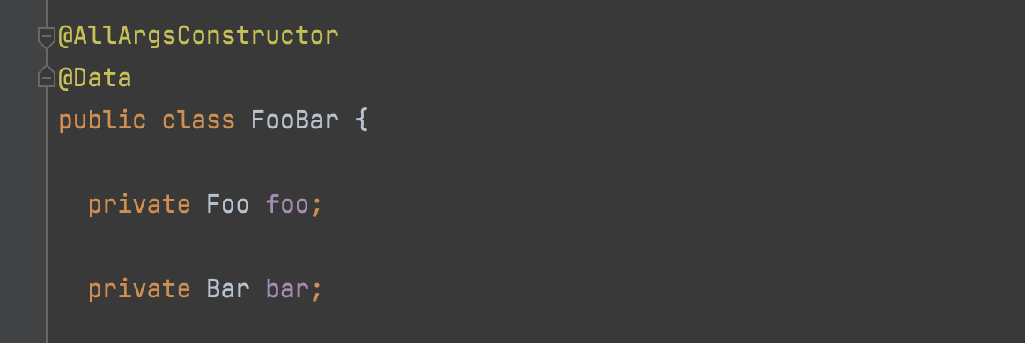
Kode : Class FoorBar

Slide 49
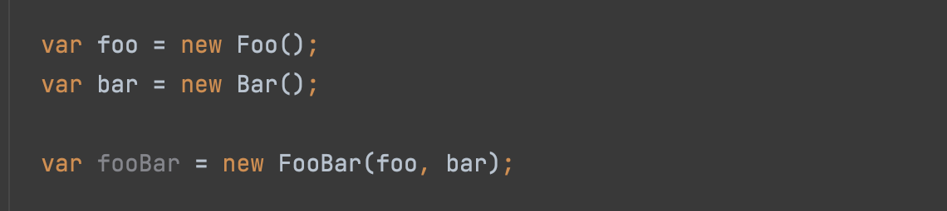
Kode : Tanpa Dependency Injection

Slide 50
Spring Dependency Injection
Spring sejak awal dikenal dengan framework untuk Dependency Injection
Ketika kita membuat method untuk bean di Spring, kita bisa menambahkan parameter
Secara otomatis Spring akan mencarikan bean lain yang sesuai dengan tipe parameter tersebut
Jika ternyata tidak ada bean yang cocok, maka secara otomatis akan terjadi error
Dan jika ternyata terdapat bean lebih dari satu, secara otomatis akan terjadi error, kecuali terdapat primary bean

Slide 51
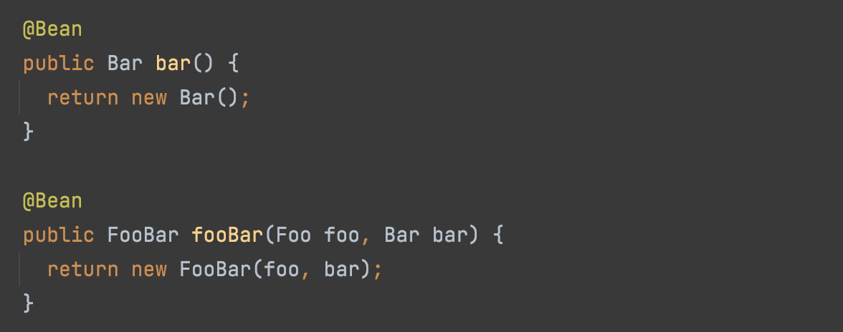
Kode : Bean Dependency Injection

Slide 52
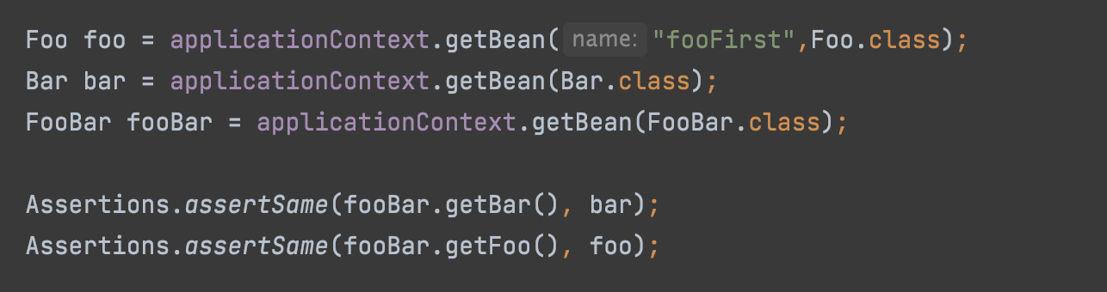
Kode : Menggunakan Dependency Injection

Slide 53
Memilih Dependency

Slide 54
Memilih Dependency
Kadang saat menggunakan DI, kita ingin memilih object mana yang ingin kita gunakan
Saat terdapat duplicate bean dengan tipe data yang sama, secara otomatis Spring akan memilih bean yang primary
Namun kita juga bisa memilih secara manual jika memang kita inginkan
Kita bisa menggunakan annotation @Qualifier(value=”namaBean”) pada parameter di method nya

Slide 55
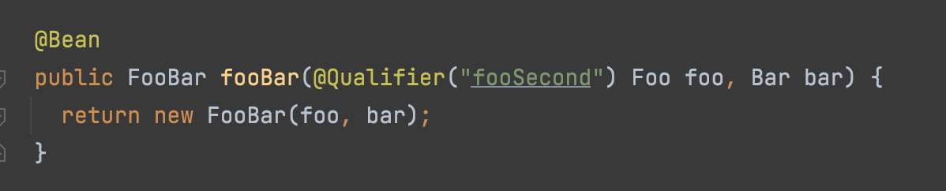
Kode : Memilih Dependency

Slide 56
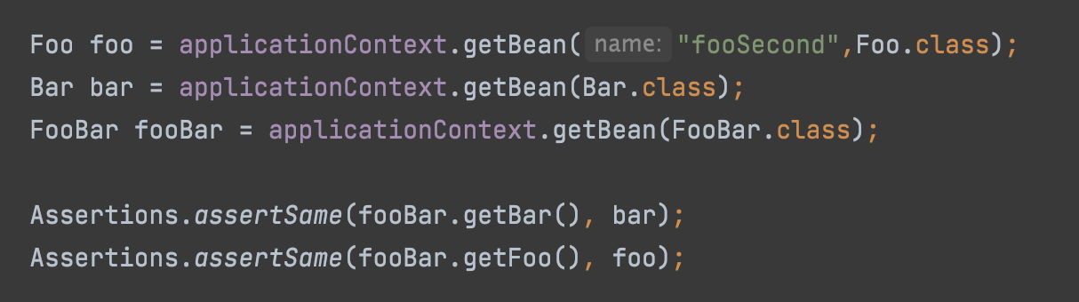
Kode : Mengakses Bean

Slide 57
Circular Dependencies

Slide 58
Circular Dependencies
Hati-hati dengan curcular dependencies
Circular dependencies adalah kasus dimana sebuah lingkaran dependency terjadi, misal bean A membutuhkan bean B, bean B membutuhkan bean C, dan ternyata bean C membutuhkan A
Jika terjadi cyclic seperti ini, secara otomatis Spring bisa mendeteksinya, dan akan mengganggap bahwa itu adalah error

Slide 59
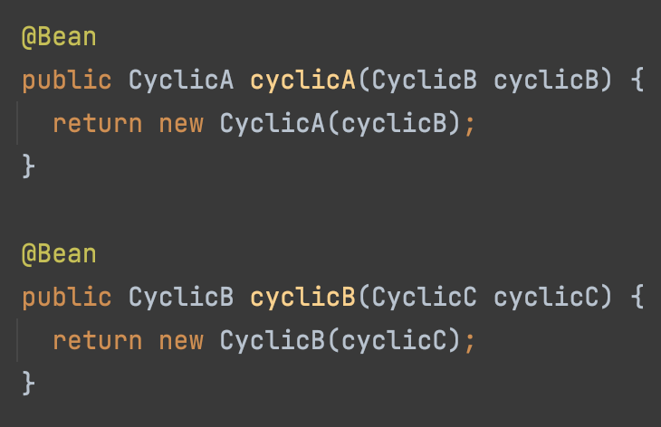
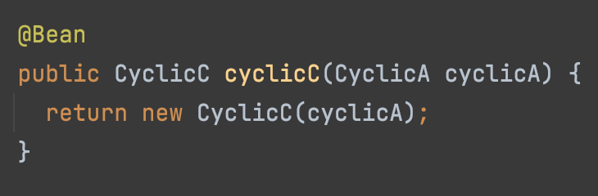
Kode : Contoh Circular Configuration

Slide 60
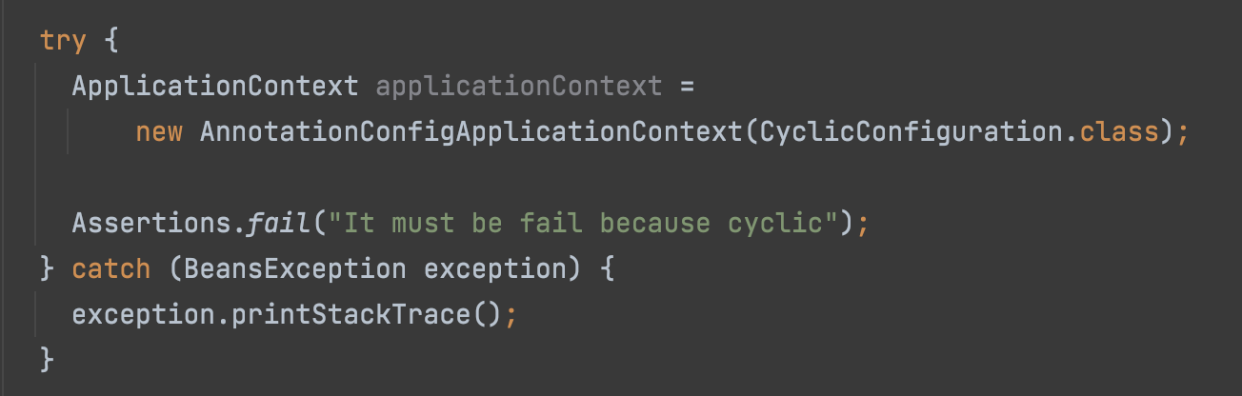
Kode : Error Circular Dependencies

Slide 61
Depends On

Slide 62
Depends On
Saat sebuah bean membutuhkan bean lain, secara otomatis bean tersebut akan dibuat setelah bean yang dibutuhkan dibuat
Namun bagaimana jika bean tersebut tidak membutuhkan bean lain, namun kita ingin sebuah bean dibuat setelah bean lain dibuat?
Jika ada kasus seperti itu, kita bisa menggunakan annotation @DependsOn(value={”namaBean”})
Secara otomatis, Spring akan memprioritaskan pembuatan bean yang terdapat di DependsOn terlebih dahulu

Slide 63
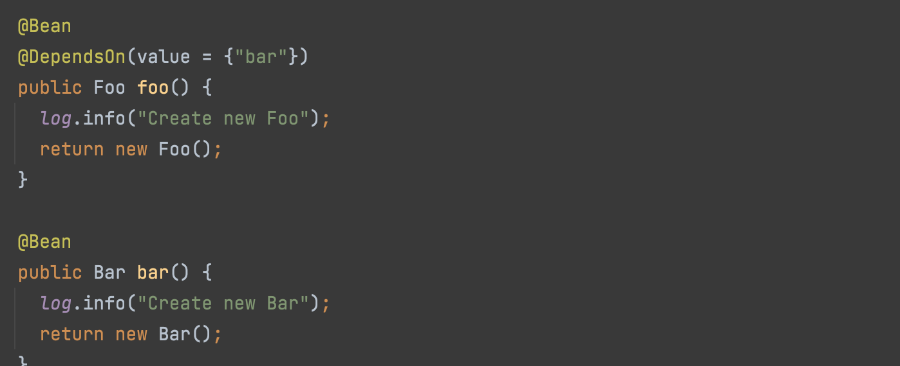
Kode : Depends On

Slide 64
Lazy Bean

Slide 65
Lazy Bean
Secara default, bean di Spring akan dibuat ketika aplikasi Spring pertama kali berjalan
Oleh karena itu, kadang ketika aplikasi Spring pertama berjalan akan sedikit lambat, hal ini dikarenakan semua bean akan dibuat di awal
Namun jika kita mau, kita juga bisa membuat sebuah bean menjadi lazy (malas), dimana bean tidak akan dibuat, sampai memang diakses atau dibutuhkan
Untuk membuat sebuah bean menjadi lazy, kita bisa tambahkan annotation @Lazy pada bean tersebut

Slide 66
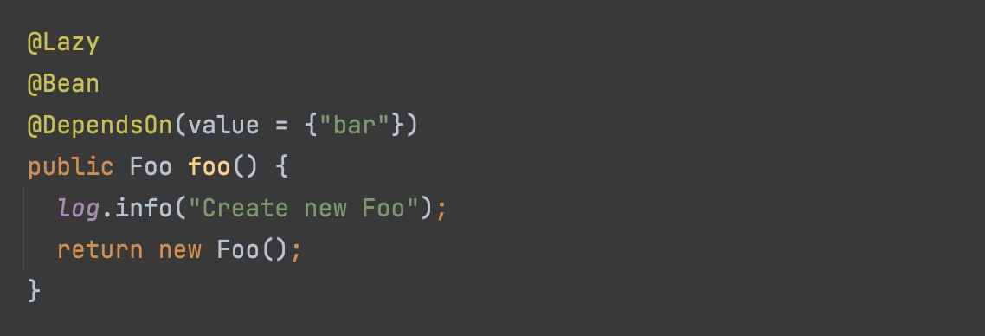
Kode : Lazy Bean

Slide 67
Scope

Slide 68
Scope
Scope merupakan strategy cara sebuah object dibuat
Secara default strategy object di Spring adalah singleton, artinya hanya dibuat sekali, dan ketika kita akses, akan mengembalikan object yang sama
Namun kita juga bisa mengubah scope bean yang kita mau di Spring
Untuk mengubah scope sebuah bean, kita bisa tambahkan annotation @Scope(value=”namaScope”)

Slide 69
Bean Scope
Scope | Keterangan
singleton | (Default) Hanya dibuat sekali dalam Spring IoC
prototype | Selalu dibuat object baru setiap kali bean diakses
request | Dibuat baru per HTTP Request (hanya untuk Web App)
session | Dibuat baru per HTTP Session (hanya untuk Web App)
application | Dibuat baru per ServletContext (hanya untuk Web App)
websocket | Dibuat baru per WebSocket (hanya untuk WebSocket App)

Slide 70
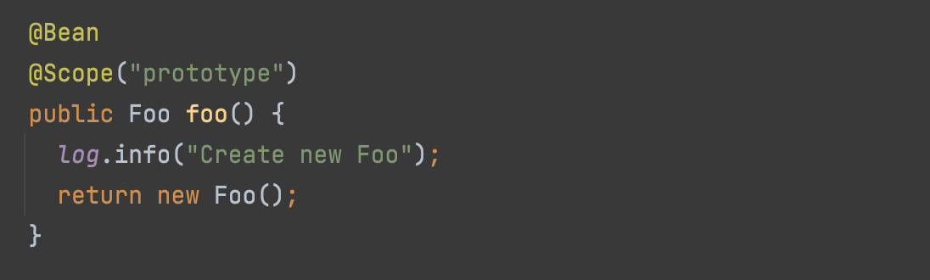
Kode : Scope Prototype

Slide 71
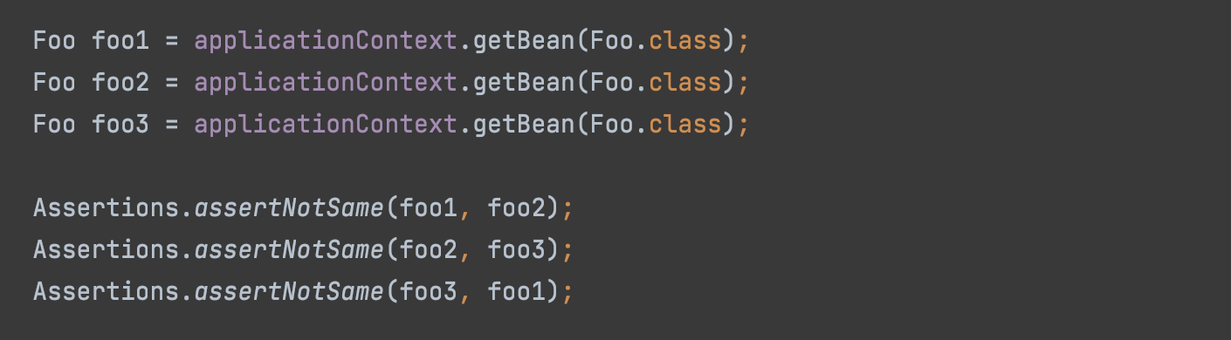
Kode : Mengakses Bean

Slide 72
Membuat Scope

Slide 73
Membuat Scope
Jika scope yang disediakan oleh Spring tidak bisa memenuhi kebutuhan kita, kita juga bisa membuat scope sendiri
Caranya dengan membuat class yang implement interface Scope
https://docs.spring.io/spring-framework/docs/current/javadoc-api/org/springframework/beans/factory/config/Scope.html
Selanjutnya untuk meregistrasikannya, kita bisa membuat bean CustomScopeConfigurer
https://docs.spring.io/spring-framework/docs/current/javadoc-api/org/springframework/beans/factory/config/CustomScopeConfigurer.html

Slide 74
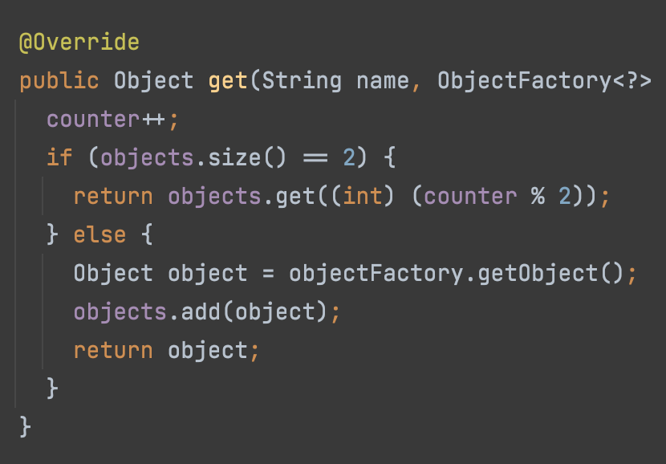
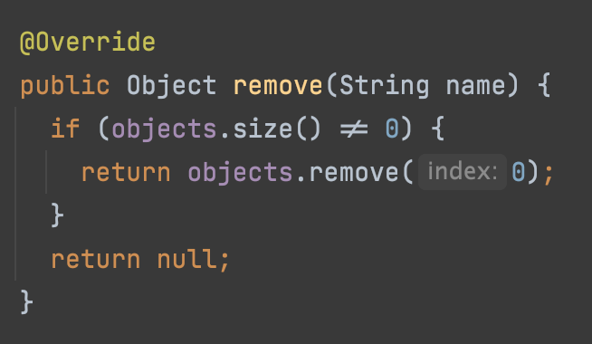
Kode : Doubleton Scope

Slide 75
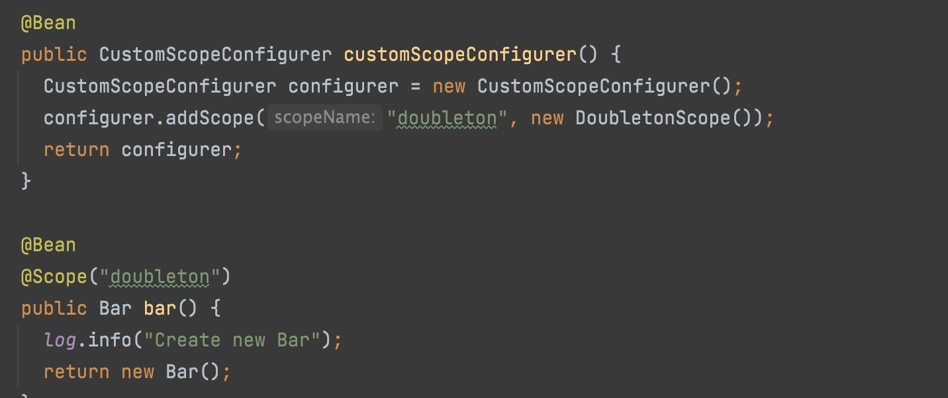
Kode : Register Doubleton Scope

Slide 76
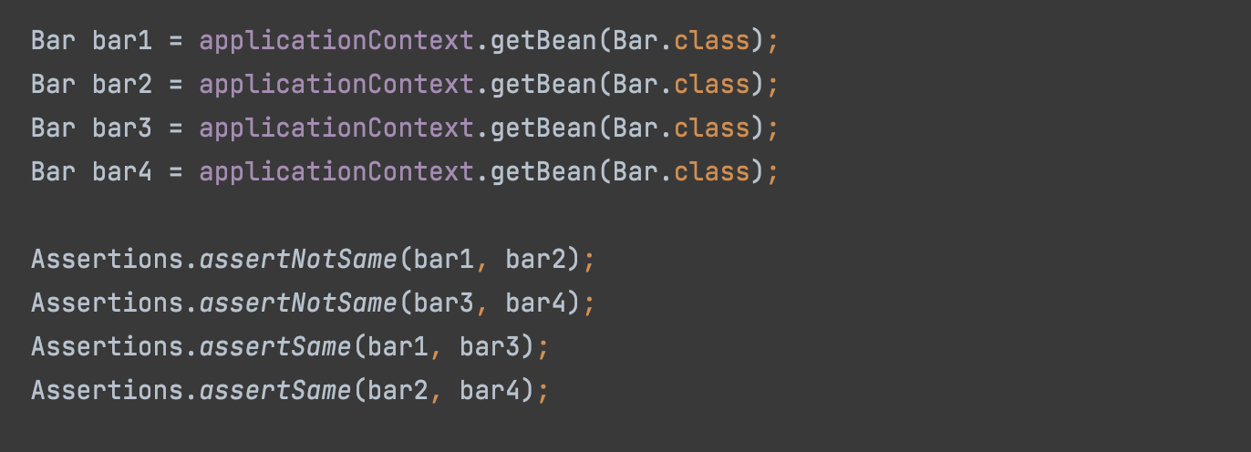
Kode : Mengakses Doubleton Bean

Slide 77
Life Cycle

Slide 78
Life Cycle
Spring Container memiliki alur hidup, dan jika kita ingin berinteraksi dengan alur hidup nya Spring, kita juga bisa lakukan
Saat pertama kali Spring berjalan dan sudah selesai membuat bean, Spring akan memberitahu bean tersebut bahwa bean tersebut sudah siap, artinya semua dependencies sudah dimasukkan.
Dan ketika aplikasi Spring akan mati, Spring juga akan memberitahu semua bean bahwa bean tersebut akan dihancurkan

Slide 79
Life Cycle Callback
Secara default, bean tidak bisa tahu alur hidup Spring ketika selesai membuat bean dan ketika akan menghancurkan bean
Jika kita tertarik untuk bereaksi ketika alur hidup Spring terjadi, maka kita bisa implements interface InitializingBean dan DisposableBean
InitializingBean digunakan jika kita ingin bereaksi ketika Spring selesai membuat bean
https://docs.spring.io/spring-framework/docs/current/javadoc-api/org/springframework/beans/factory/InitializingBean.html
DisposableBean digunakan jika kita ingin bereaksi ketika Spring akan menghancurkan bean
https://docs.spring.io/spring-framework/docs/current/javadoc-api/org/springframework/beans/factory/DisposableBean.html

Slide 80
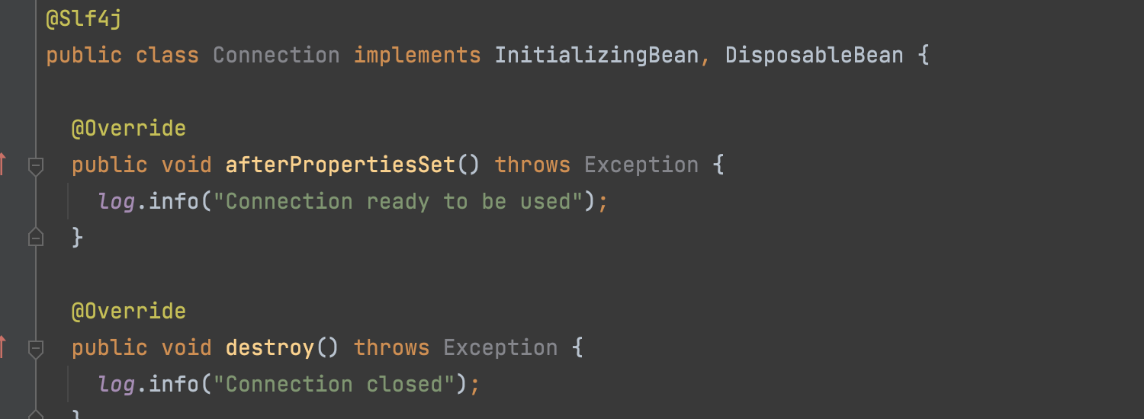
Kode : Connection Class

Slide 81
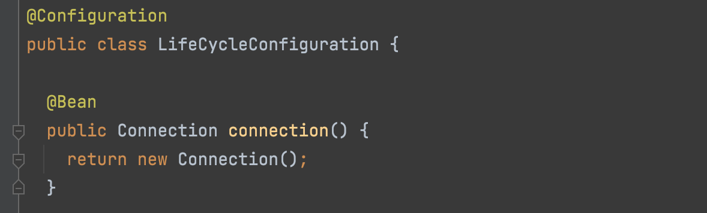
Kode : LifeCycle Configuration

Slide 82
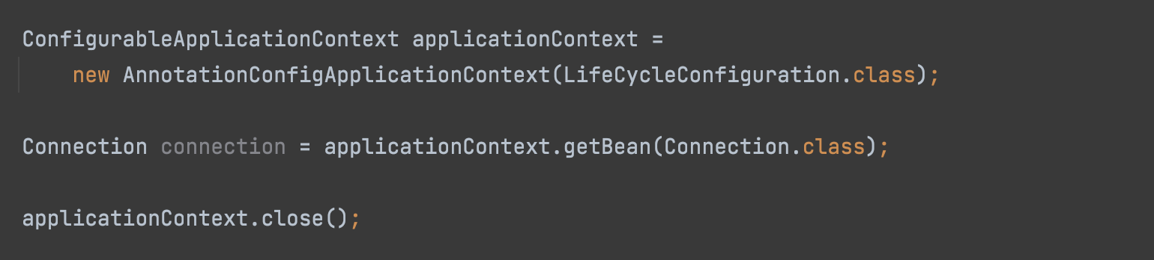
Kode : Mengakses Connection

Slide 83
Life Cycle Annotation

Slide 84
Life Cycle Annotation
Selain menggunakan interface InitializingBean dan DisposableBean, kita juga bisa menggunakan annotation untuk mendaftarkan callback method untuk lifecycle
Pada annotation @Bean, terdapat method initMethod() dan destoyMethod()
initMethod() digunakan untuk meregistrasikan method yang akan dipanggil ketika bean selesai dibuat
destroyMethod() digunakan untuk meregistrasikan method yang akan dipanggil ketika bean akan dihancurkan
Methodnya harus tanpa parameter, dan return value nya tidak akan dipedulikan, jadi sebaiknya gunakan void saja

Slide 85
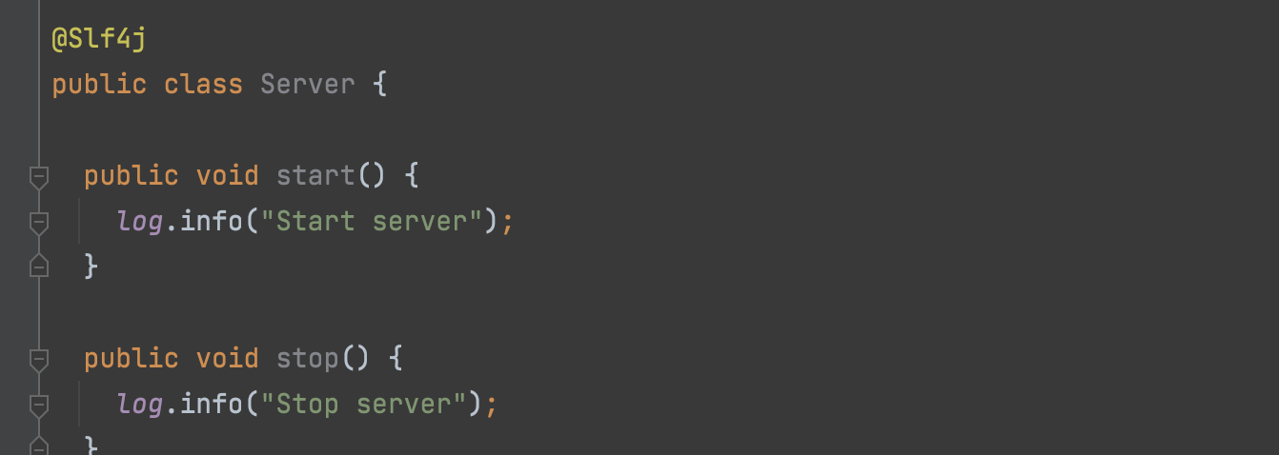
Kode : Server Class

Slide 86
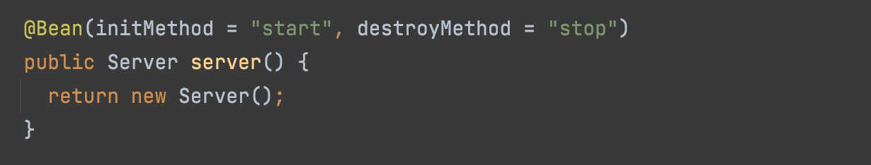
Kode : Server Configuration

Slide 87
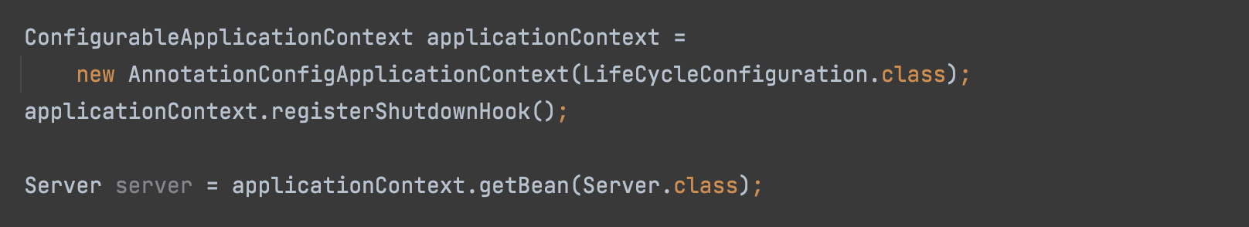
Kode : Mengakses Server

Slide 88
@PostConstruct dan @PreDestroy
Selain menggunakan annotation @Bean, untuk menandai sebuah method adalah init method dan destroy method, kita juga bisa menggunakan annotation pada method nya secara langsung
Ini bisa digunakan untuk menghindari kita lupa menyebutkan init dan destroy method ketika membuat @Bean
@PostConstruct merupakan method yang ditandai harus dipanggil ketika bean selesai dibuat
@PreDestroy merupakan method yang ditandai harus dipanggil ketika bean akan dihancurkan
Jika sudah menggunakan annotation ini, kita tidak perlu lagi menyebutkan nya di @Bean

Slide 89
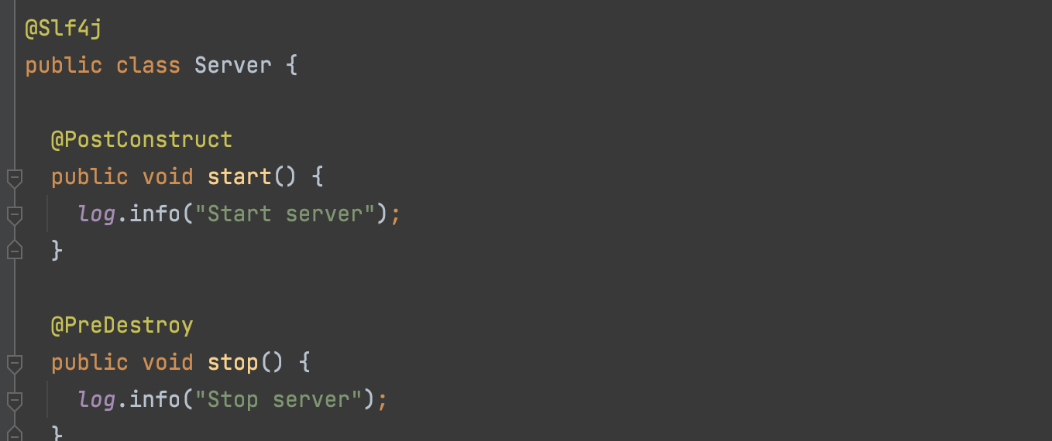
Kode : Server Class

Slide 90
Import

Slide 91
Import
Saat nanti kita membuat aplikasi, tidak mungkin kita hanya akan membuat satu Configuration Class
Biasanya kita akan membuat banyak sekali, tergantung seberapa kompleks aplikasi kita
Spring mendukung import Configuration Class lain jika dibutuhkan
Kita bisa menggunakan annotation @Import, lalu sebutkan Configuration Class mana yang ingin kita import
Ketika kita melakukan import, kita bisa import lebih dari satu class
https://docs.spring.io/spring-framework/docs/current/javadoc-api/org/springframework/context/annotation/Import.html

Slide 92
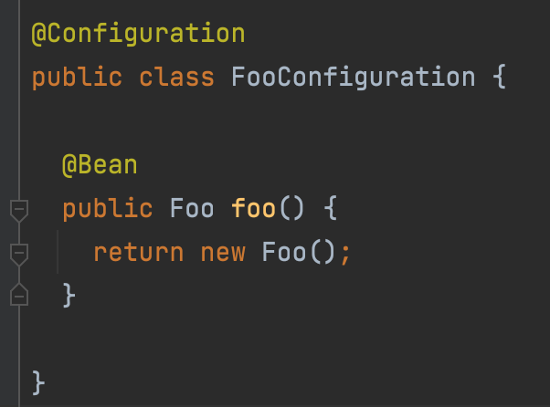
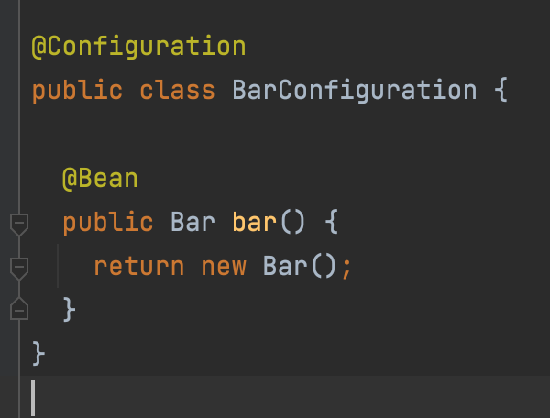
Kode : Foo dan Bar Configuration

Slide 93
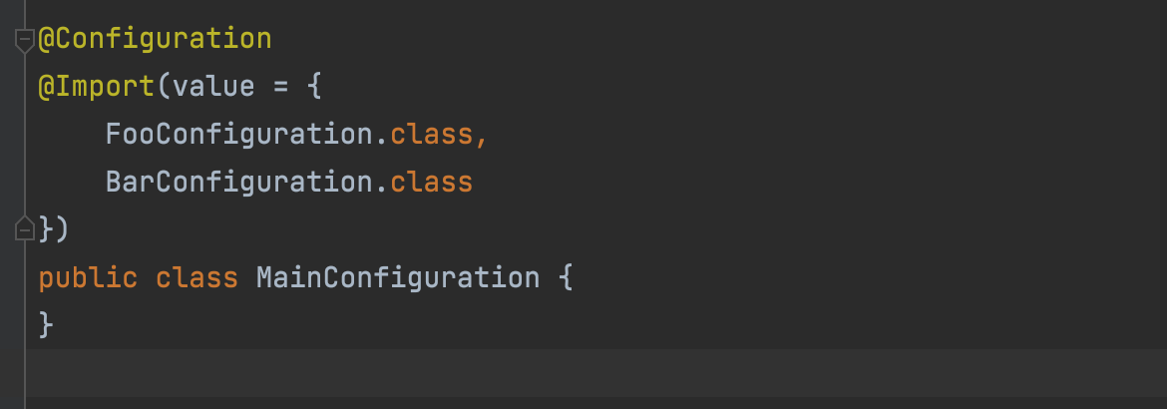
Kode : Import Configuration

Slide 94
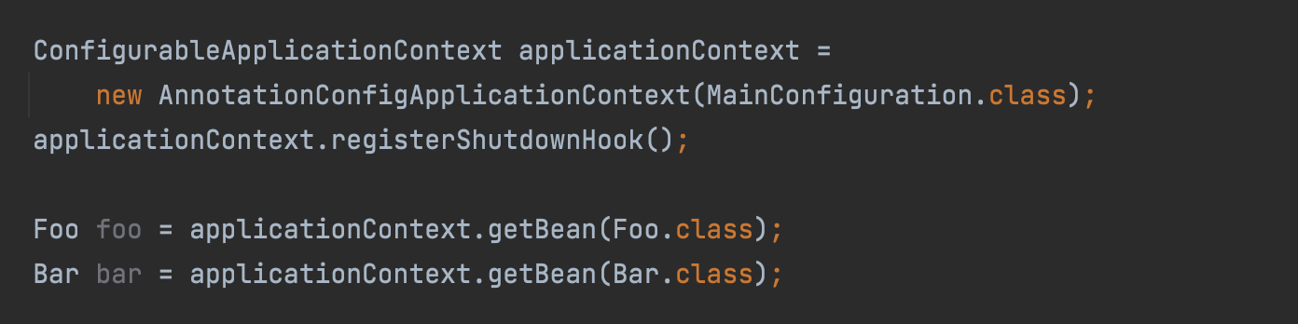
Kode : Mengakses Bean

Slide 95
Component Scan

Slide 96
Component Scan
Import adalah hal yang sangat menarik, karena kita bisa memecah Configuration Class menjadi banyak Class
Namun semakin lama, pasti aplikasi kita akan semakin besar, dan secara otomatis Configuration Class akan menjadi banyak
Melakukan import satu persatu sudah tidak menyenangkan lagi jika terlalu banyak
Spring memiliki fitur component scan, dimana kita bisa secara otomatis mengimport Configuration di sebuah package dan sub package nya secara otomatis
Untuk melakukan itu, kita bisa gunakan annotation @ComponentScan
https://docs.spring.io/spring-framework/docs/current/javadoc-api/org/springframework/context/annotation/ComponentScan.html

Slide 97
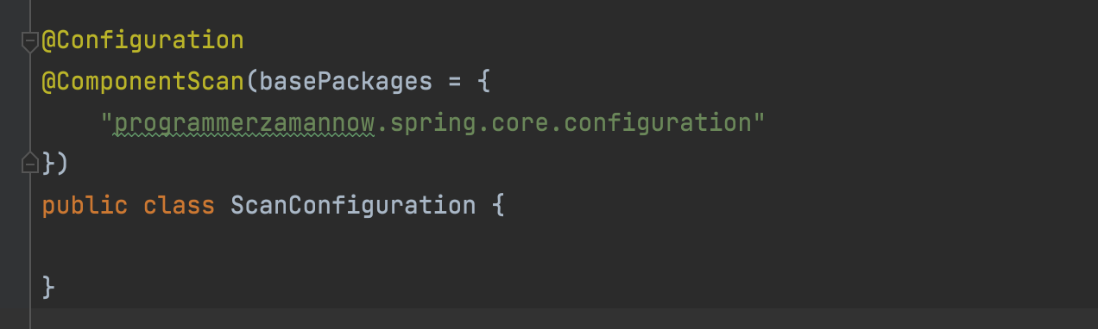
Kode : Component Scan

Slide 98
Component

Slide 99
Component
Sebelumnya kita sudah belajar membuat bean menggunakan method di configuration dengan annotation @Bean
Spring juga menyediakan cara otomatis tanpa harus kita membuat method @Bean
Kita bisa menandai sebuah class dengan annotation @Component, secara otomatis Spring akan membuatkan bean untuk class tersebut
@Component hanya mendukung pembuatan satu bean, jadi jika kita ingin membuat beberapa bean dengan tipe yang sama, kita tetap harus menggunakan @Bean method

Slide 100
Component Bean Name
Saat kita menggunakan @Component, nama bean akan secara otomatis dibuat otomatis oleh Spring
Jika kita menggunakan @ComponentScan, secara otomatis bean name secara otomatis akan menggunakan nama class namun menjadi camelCase, misal CategoryService menjadi categoryService, ProductWeb menjadi productWeb
Jika kita menggunakan @Import, secara otomatis bean name akan menjadi NamaClass.class.getName()
Namun jika ingin membuat nama berbeda, kita juga bisa gunakan @Component(value=”namaBean”)

Slide 101
Annotation
Semua annotation yang sudah kita bahas di @Bean juga didukung di @Component
Seperti misalnya @Scope, @PostConstruct, @PreDestroy, @Lazy, @Primary dan lain-lain

Slide 102
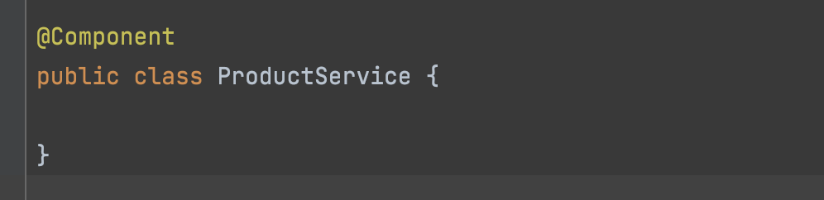
Kode : Component

Slide 103
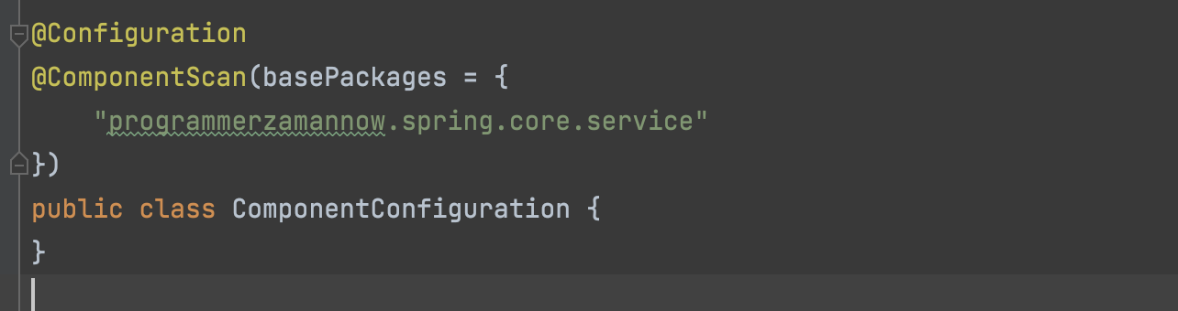
Kode : Component Configuration

Slide 104
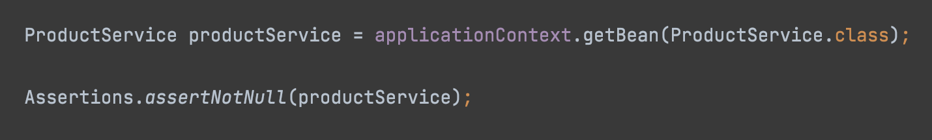
Kode : Mengakses Component

Slide 105
Constructor-based
Dependency Injection

Slide 106
Dependency Injection
Sebelumnya untuk melakukan Dependency Injection di @Bean, kita bisa menambah parameter di method nya
Secara otomatis Spring akan memilih bean mana yang cocok untuk parameter tersebut
Bagaimana jika menggunakan @Component?
Untuk @Component kita bisa melakukan beberapa cara untuk Dependency Injection nya

Slide 107
Constructor-based Dependency Injection
Pertama yang bisa kita lakukan untuk Dependency Injection di @Component adalah menggunakan constructor parameter
Kita bisa menambahkan constructor yang memiliki parameter jika membutuhkan bean lain
Secara otomatis Spring akan mencarikan bean tersebut, dan ketika membuat bean @Component, Spring akan menggunakan bean yang dibutuhkan di constructor
Constructor-based Dependency Injection hanya mendukung satu constructor, jadi pastikan kita hanya membuat satu constructor

Slide 108
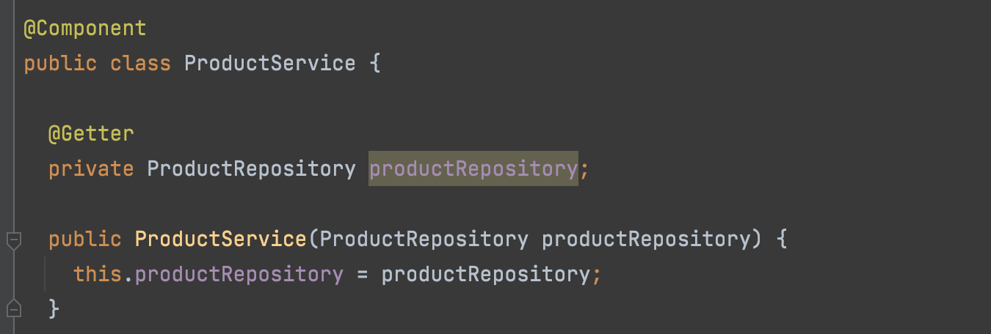
Kode : Constructor-based DI

Slide 109
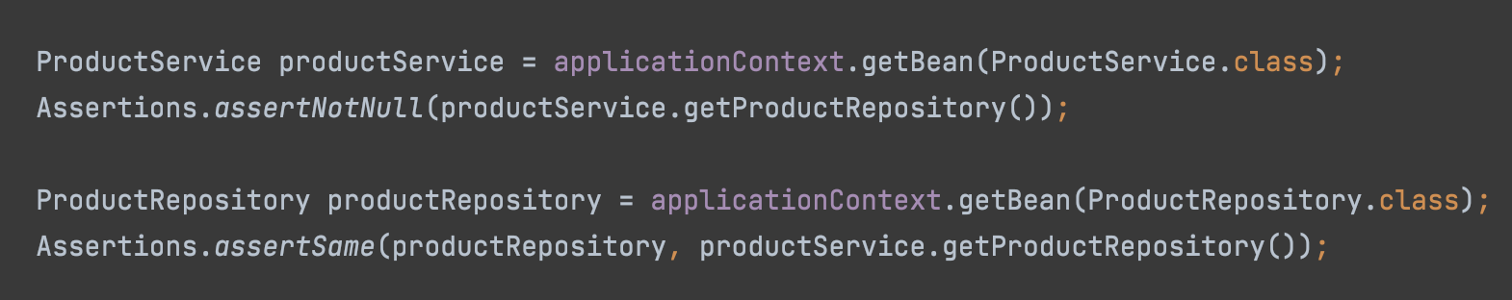
Kode : Mengakses Bean

Slide 110
Multiple Constructor
Seperti di awal disebutkan bahwa Spring hanya mendukung satu constructor untuk Dependency Injection nya
Namun bagaimana jika terdapat multiple constructor?
Jika pada kasus seperti ini, kita harus menandai constructor mana yang akan digunakan oleh Spring
Caranya kita bisa menggunakan annotation @Autowired

Slide 111
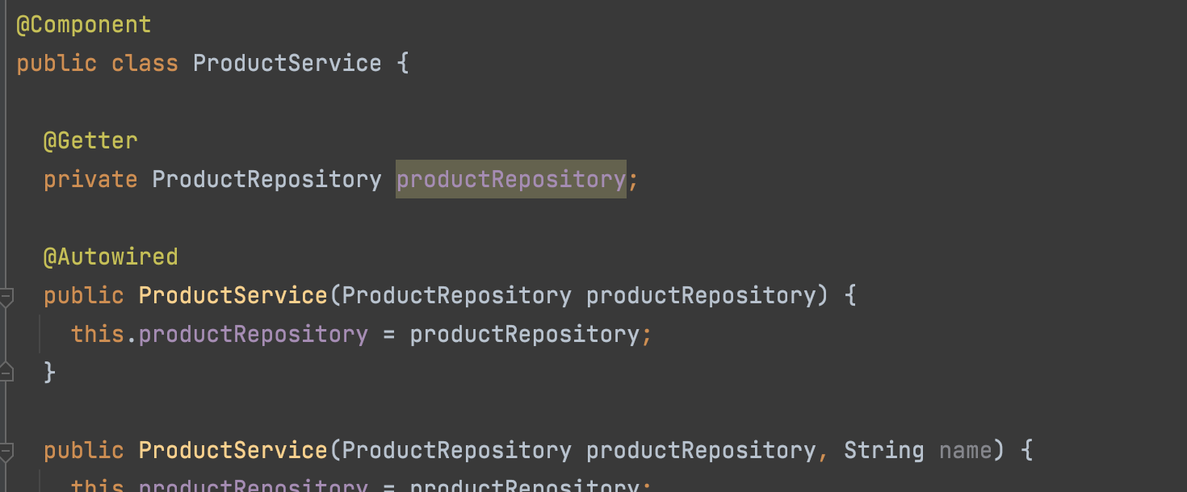
Kode : Multiple Constructor

Slide 112
Setter-based
Dependency Injection

Slide 113
Setter-based Dependency Injection
Selain menggunakan constructor parameter, kita juga bisa menggunakan setter method jika ingin melakukan dependency injection
Namun khusus untuk setter method, kita perlu menambah annotation @Autowired pada setter method nya
Secara otomatis Spring akan mencari bean yang dibutuhkan di setter method yang memiliki annotation @Autowired
Setter-based DI juga bisa digabung dengan Constructor-based DI

Slide 114
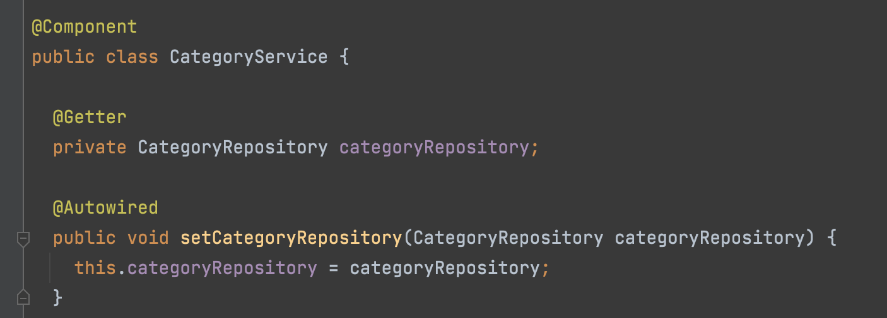
Kode : Settter-based DI

Slide 115
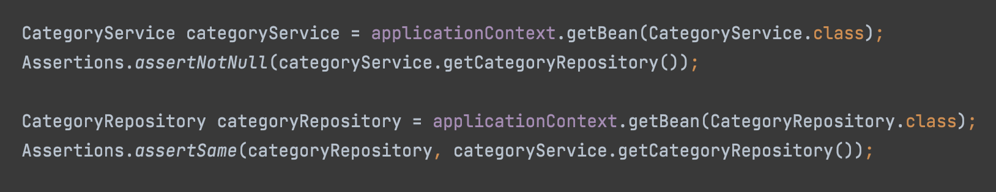
Kode : Mengakses Bean

Slide 116
Field-based
Dependency Injection

Slide 117
Field-based Dependency Injection
Selain constructor dan setter, kita juga bisa melakukan dependency injection langsung menggunakan field
Caranya sama dengan setter, kita bisa tambahkan @Autowired pada fieldnya
Secara otomatis Spring akan mencari bean dengan tipe data tersebut
Field-based DI bisa digabung sekaligus dengan Setter-based DI dan Constructor-based DI
Khusus Field-based DI, Spring sendiri sudah tidak merekomendasikan penggunaan cara melakukan DI dengan Field

Slide 118

Kode : Field-based DI

Slide 119

Kode : Mengakses Bean

Slide 120
Qualifier

Slide 121
Qualifier
Seperti yang sudah dijelaskan di awal, jika terdapat bean dengan tipe data yang sama lebih dari satu, maka secara otomatis Spring akan bingung memilih bean yang mana yang akan digunakan
Kita perlu memilih salah satu menjadi primary, yang secara otomatis akan dipilih oleh Spring
Namun jika kita ingin memilih bean secara manual, kita juga bisa menggunakan @Qualifier
Kita bisa tambahkan @Qualifier di constructor parameter, di setter method atau di field

Slide 122

Kode : Duplicate Bean

Slide 123

Kode : Menggunakan Qualifier

Slide 124

Kode : Mengakses Bean

Slide 125
Optional Dependency

Slide 126
Optional Dependency
Secara default, semua dependency itu wajib
Artinya jika Spring tidak bisa menemukan bean yang dibutuhkan pada saat DI, maka secara otomatis akan terjadi error
Namun jika kita memang ingin membuat sebuah dependency menjadi Optional, artinya tidak wajib
Kita bisa wrap dependency tersebut dengan menggunakan java.util.Optional<T>
Secara otomatis jika ternyata bean yang dibutuhkan tidak ada, maka tidak akan terjadi error
Kita bisa gunakan Optional<T> pada @Bean (method parameter) ataupun @Component (constructor parameter, setter method parameter, field)

Slide 127

Kode : Optional Configuration

Slide 128

Kode : Mengakses Bean

Slide 129
Object Provider
Selain menggunakan java.util.Optional<T>, kita juga bisa menggunakan ObjectProvider<T>
Yang membedakan pada ObjectProvider<T> adalah, jika ternyata bean nya lebih dari satu, ObjectProvider<T> bisa digunakan untuk mengambil semua bean tersebut
https://docs.spring.io/spring-framework/docs/current/javadoc-api/org/springframework/beans/factory/ObjectProvider.html

Slide 130

Kode : Object Provider

Slide 131

Kode : Optional Configuration

Slide 132

Kode : Mengakses Bean

Slide 133
Factory Bean

Slide 134
Factory Bean
Kadang ada kasus dimana sebuah class misal bukanlah milik kita, misal class third party library
Sehingga agak sulit jika kita harus menambahkan annotation pada class tersebut
Pada kasus seperti ini, cara terbaik untuk membuat bean nya adalah dengan menggunakan @Bean method
Atau di Spring, kita juga bisa menggunakan @Component, namun kita perlu wrap dalam class Factory Bean
https://docs.spring.io/spring-framework/docs/current/javadoc-api/org/springframework/beans/factory/FactoryBean.html

Slide 135

Kode : Payment Gateway Client

Slide 136

Kode : Factory Bean

Slide 137

Kode : Configuration

Slide 138

Kode : Mengakses Bean

Slide 139
Inheritance

Slide 140
Inheritance
Saat kita mengakses bean, kita bisa langsung menyebutkan tipe class bean tersebut, atau bisa juga dengan parent class / parent interface bean
Misal jika kita memiliki sebuah interface bernama MerchantService, lalu kita memiliki bean dengan object implementasi class nya MerchantServiceImpl, maka untuk mengakses bean nya, kita tidak hanya bisa menggunakan tipe MerchantServiceImpl, namun juga bisa dengan MerchantService
Namun perlu berhati-hati, jika misal MerchantService memiliki banyak bean turunan, pastikan tidak terjadi error duplicate

Slide 141


Kode : MerchantService

Slide 142

Kode : Configuration

Slide 143

Kode : Mengakses Bean

Slide 144
Bean Factory

Slide 145
Bean Factory
ApplicationContext adalah interface turunan dari BeanFactory
BeanFactory merupakan kontrak untuk management bean di Spring
Method-method yang sebelumnya kita gunakan untuk mengambil bean, sebenarnya merupakan method kontrak dari interface BeanFactory
https://docs.spring.io/spring-framework/docs/current/javadoc-api/org/springframework/beans/factory/BeanFactory.html

Slide 146
Listable Bean Factory
Bean Factory hanya bisa digunakan untuk mengakses single bean, artinya jika terdapat bean dengan tipe yang sama, kita harus sebutkan satu per satu nama bean nya
Listable Bean Factory adalah turunan dari Bean Factory yang bisa kita gunakan untuk mengakses beberapa bean sekaligus
Dalam beberapa kasus, ini sangat berguna, seperti misal kita ingin mengambil semua bean dengan tipe tertentu
Application Context juga merupakan turunan dari interface Listable Bean Factory
https://docs.spring.io/spring-framework/docs/current/javadoc-api/org/springframework/beans/factory/ListableBeanFactory.html

Slide 147

Kode : Menggunakan Listable Bean Factory

Slide 148
Bean Post Processor

Slide 149
Bean Post Processor
Bean Post Processor merupakan sebuah interface yang bisa kita gunakan untuk memodifikasi proses pembuatan bean di Application Context
Bean Post Processor mirip seperti middleware, yang diakses sebelum bean di initialized dan setelah bean di initialized
Karena sangat flexible, bahkan Bean Post Processor bisa memodifikasi hasil object bean
https://docs.spring.io/spring-framework/docs/current/javadoc-api/org/springframework/beans/factory/config/BeanPostProcessor.html

Slide 150
Bean Id Generator
Misal sekarang kita akan coba membuat id unique untuk bean
Dimana kita akan membuat sebuah interface bernama IdAware, lalu memiliki method setId(String)
Kita akan membuat Bean Post Processor, dimana jika bean nya implements IdAware, kita akan setId(String) nya menggunakan UUID

Slide 151

Kode : IdAware Interface

Slide 152

Kode : Bean Post Processor

Slide 153

Kode : Component

Slide 154

Kode : Mengakses Bean

Slide 155
Ordered

Slide 156
Ordered
Saat kita membuat Bean Post Processor, kita bisa membuat lebih dari satu
Kadang ada kasus saat membuat beberapa Bean Post Processor, kita ingin membuat yang berurutan
Sayangnya secara default, Spring tidak menjamin urutan eksekusi nya
Agar kita bisa menentukan urutannya, kita bisa menggunakan interface Ordered
https://docs.spring.io/spring-framework/docs/current/javadoc-api/org/springframework/core/Ordered.html

Slide 157

Kode : Id Aware

Slide 158

Kode : Id Generator

Slide 159

Kode : Prefix Id Generator

Slide 160

Kode : Mengakses Bean

Slide 161
Aware

Slide 162
Aware
Spring memiliki sebuah interface berama Aware
Aware adalah super interface yang digunakan untuk semua Aware interface
Aware ini diperuntukkan untuk penanda agar Spring melakukan injection object yang kita butuhkan
Mirip seperti yang sudah kita lakukan ketika membuat IdAware menggunakan IdGenerator Bean Post Processor
Namun untuk ini, kita tidak perlu lagi membuat Bean Post Processor secara manual
https://docs.spring.io/spring-framework/docs/current/javadoc-api/org/springframework/beans/factory/Aware.html

Slide 163
Daftar Aware
Aware | Keterangan
ApplicationContextAware | Untuk mendapat application context
BeanFactoryAware | Untuk mendapat bean factory
BeanNameAware | Untuk mendapat nama bean
ApplicationEventPublisherAware | Untuk mendapat event publisher
EnvironmentAware | Untuk mendapat environment
dan lain-lain | ...

Slide 164

Code : Aware

Slide 165

Kode : Mengakses Bean

Slide 166
Bean Factory Post Processor

Slide 167
Bean Factory Post Processor
Secara default, mungkin kita tidak akan pernah sama sekali membuat Application Context secara manual
Namun kadang ada keadaan kita ingin memodifikasi secara internal Application Context
Spring merekomendasikan kita untuk membuat Bean Factory Post Processor
https://docs.spring.io/spring-framework/docs/current/javadoc-api/org/springframework/beans/factory/config/BeanFactoryPostProcessor.html
https://docs.spring.io/spring-framework/docs/current/javadoc-api/org/springframework/beans/factory/support/BeanDefinitionRegistryPostProcessor.html

Slide 168

Kode : Bean Factory Post Processor

Slide 169

Kode : Mengakses Bean

Slide 170
Event Listener

Slide 171
Event Listener
Spring memiliki fitur Event Listener yang bisa kita gunakan untuk komunikasi antar class menggunakan Event
Event di Spring merupakan object turunan dari ApplicationEvent, sedangkan Listener di Spring merupakan turunan dari ApplicationListener
https://docs.spring.io/spring-framework/docs/current/javadoc-api/org/springframework/context/ApplicationEvent.html
https://docs.spring.io/spring-framework/docs/current/javadoc-api/org/springframework/context/ApplicationListener.html

Slide 172
Application Event Publisher
Ketika kita ingin mengirimkan event ke listener, kita bisa menggunakan object ApplicationEventPublisher, dimana ApplicationEventPublisher juga merupakan super interface dari ApplicationContext
Atau kita bisa menggunakan ApplicationEventPublisherAware untuk mendapatkan object ApplicationEventPublisher
https://docs.spring.io/spring-framework/docs/current/javadoc-api/org/springframework/context/ApplicationEventPublisher.html

Slide 173

Kode : Event

Slide 174

Kode : Listener

Slide 175

Kode : Mengirim Event

Slide 176

Kode : Mengakses Bean

Slide 177
Event Listener Annotation

Slide 178
Event Listener Annotation
Selain menggunakan interface ApplicationListener, kita juga bisa menggunakan Annotation untuk membuat Listener
Ini lebih flexible dibanding menggunakan interface ApplicationListener
Kita bisa menggunakan annotation @EventListener
https://docs.spring.io/spring-framework/docs/current/javadoc-api/org/springframework/context/event/EventListener.html

Slide 179

Kode : Event Listener Annotation

Slide 180
Cara Kerja Event Listener Annotation?
Annotation @EventListener bekerja dengan menggunakan Bean Post Processor bernama EventListenerMethodProcessor
EventListenerMethodProcessor mendeteksi jika ada bean yang memiliki method dengan annotation @EventListener, maka secara otomatis akan membuat listener baru, lalu meregistrasikannya ke ApplicationContext.addApplicationListener(listener)
https://docs.spring.io/spring-framework/docs/current/javadoc-api/org/springframework/context/event/EventListenerMethodProcessor.html

Slide 181
Spring Boot Application

Slide 182
Spring Boot Application
Sebelumnya kita selalu membuat Application Context secara manual, dan kita belum menggunakan fitur otomatis Spring Boot
Hal ini sengaja saya jelaskan agar kita tidak kaget bagaimana semua itu bisa berjalan secara otomatis di Spring Boot
Pada saat membuat aplikasi Spring Boot, kita akan mengganti @Configuration utama menjadi @SpringBootApplication
Isi dari @SpringBootApplication itu sendiri sebenarnya gabungan dari @Configuration dan banyak hal lain, seperti contohnya @ComponentScan
https://docs.spring.io/spring-boot/docs/current/api/org/springframework/boot/autoconfigure/SpringBootApplication.html

Slide 183

Kode : Foo Application

Slide 184
Spring Application
Selain @SpringBootApplication, untuk membuat Application Context nya, kita tidak perlu membuat manual, kita bisa gunakan class SpringApplication
Secara otomatis SpringApplication akan membuat ApplicationContext dan melakukan hal-hal yang dibutuhkan secara otomatis
https://docs.spring.io/spring-boot/docs/current/api/org/springframework/boot/SpringApplication.html

Slide 185

Kode : Spring Application

Slide 186
Spring Boot Test
Untuk membuat unit test di Spring Boot, kita bisa menggunakan annotation @SpringBootTest(classes={YourConfiguration.class})
Selanjutnya kita tidak perlu mengambil bean secara manual lagi menggunakan ApplicationContext, kita bisa menggunakan DI secara langsung di unit test nya menggunakan @Autowired
https://docs.spring.io/spring-boot/docs/current/api/org/springframework/boot/test/context/SpringBootTest.html

Slide 187

Kode : Test Foo Application

Slide 188
Startup Failure

Slide 189
Startup Failure
Salah satu yang menarik di Spring Boot adalah, Spring Boot memiliki fitur FailureAnalyzer
FailureAnalyzer digunakan untuk melakukan analisa ketika terjadi error startup yang menyebabkan aplikasi tidak mau berjalan
Spring sudah menyediakan banyak sekali class implementasi FailureAnalyzer yang bisa mempermudah kita menganalisa kesalaha ketika terjadi startup failure
https://docs.spring.io/spring-boot/docs/current/api/org/springframework/boot/diagnostics/FailureAnalyzer.html

Slide 190

Kode : Error Configuration

Slide 191

Kode : Tanpa Spring Boot

Slide 192

Kode : Dengan Spring Boot

Slide 193
Banner

Slide 194
Banner
Spring Boot memiliki fitur banner, dimana saat aplikasi Spring Boot berjalan, kita bisa menampilkan tulisan banner di console
Secara default fitur banner ini akan menyala dan akan mencari tulisan banner di classpath dengan nama banner.txt
Jika tidak ada file tersebut, maka secara otomatis akan menampilkan tulisan banner Spring Boot
Salah satu contoh tempat untuk membuat banner adalah http://www.bagill.com/ascii-sig.php

Slide 195

Kode : Default Banner

Slide 196

Kode : banner.txt

Slide 197

Kode : Hasil Banner

Slide 198
Customizing Spring Application

Slide 199
Customizing Spring Application
Kadang ada kalanya kita ingin melakukan pengaturan di Spring Application sebelum Application Context nya dibuat
https://docs.spring.io/spring-boot/docs/current/api/org/springframework/boot/SpringApplication.html
Kita bisa menggunakan langsung SpringApplication, atau bisa juga menggunakan SpringApplicationBuilder
https://docs.spring.io/spring-boot/docs/current/api/org/springframework/boot/builder/SpringApplicationBuilder.html

Slide 200

Kode : Customizing Spring Application

Slide 201
Spring Application Event

Slide 202
Spring Application Event
Sebelumnya kita sudah belajar tentang Event Listener
Di Spring Boot, terdapat banyak sekali Event yang dikirim ketika aplikasi Spring Boot berjalan
Jika kita ingin, kita bisa membuat Listener untuk menerima event tersebut
https://docs.spring.io/spring-boot/docs/current/api/org/springframework/boot/context/event/SpringApplicationEvent.html

Slide 203
Daftar Event
Event | Keterangan
ApplicationStartingEvent | Dikirim ketika start aplikasi
ApplicationContextInitializedEvent | Dikirim ketika ApplicationContext sudah di initialisasi
ApplicationStartedEvent | Dikirim ketika aplikasi sudah berjalan
ApplicationFailedEvent | Dikirim ketika aplikasi gagal berjalan
dan lain-lain

Slide 204
Menambah Listener
Beberapa Event di Spring Boot Application Event di trigger bahkan sebelum Spring membuat Application Context
Oleh karena itu, jika kita buat menggunakan bean, bisa saja beberapa listener tidak akan dipanggil, karena bean nya belum dibuat
Agar lebih aman, kita bisa menambahkan listener ketika membuat SpringApplication

Slide 205

Kode : Contoh Listener

Slide 206

Kode : Menambah Listener

Slide 207
Command Line Runner

Slide 208
Command Line Runner
Saat kita membuat aplikasi, kadang kita butuh argument yang diberikan pada main method
Spring Application bisa mengirim data argument tersebut secara otomatis ke bean yang kita buat
Kita hanya butuh membuat bean dari CommandLineRunner
CommandLineRunner secara otomatis akan di jalankan ketika Spring Application berjalan
https://docs.spring.io/spring-boot/docs/current/api/org/springframework/boot/CommandLineRunner.html

Slide 209

Kode : Contoh Command Line Runner

Slide 210
Application Runner

Slide 211
Application Runner
Selain CommandLineRunner, Spring Boot menyediakan fitur ApplicationRunner
Penggunaan ApplicationRunner sama seperti CommandLineRunnnner, hanya saja argument nya sudah di wrap dalam object ApplicationArguments
Yang menarik dari ApplicationArguments adalah, memiliki fitur parsing untuk command line argument
https://docs.spring.io/spring-boot/docs/current/api/org/springframework/boot/ApplicationArguments.html
https://docs.spring.io/spring-boot/docs/current/api/org/springframework/boot/ApplicationRunner.html

Slide 212

Kode : Application Runner

Slide 213
Spring Boot Plugin

Slide 214
Spring Boot Plugin
Saat kita membuat project Spring Boot, secara otomatis terdapat spring-boot-plugin di project maven kita
Plugin ini bisa digunakan untuk mempermudah saat kita menjalankan aplikasi Spring kita
Kita bisa gunakan perintah : mvn spring-boot:run
Untuk menjalankan aplikasi Spring Boot kita, kita harus memastikan bahwa hanya ada satu main class

Slide 215
Distribution File
Spring Boot plugin juga sudah menyediakan cara membuat distribution file aplikasi kita
Plugin ini akan mendeteksi main class di project kita, lalu membundle aplikasi kita beserta dependency yang dibutuhkan dalam satu file jar
Pastikan hanya terdapat satu main class, karena jika lebih dari satu, maka spring boot plugin akan melakukan komplen
Kita cukup gunakan perintah : mvn package
Secara otomatis akan terbuat single jar application

Slide 216
Materi Selanjutnya

Slide 217
Materi Selanjutnya
Spring Config Properties
Spring Logging
Spring Validation
Spring Aspect Oriented Programming
Spring Async
Spring Data JPA
Spring Web MVC
Dan lain-lain

